Slide 1
NAČRTNITE SI DO ZOŠITOV:

Slide 2
VYBERTE SI 9 POJMOV:
kukla, zárodok, spermie, vaječníky, nekŕmivé vtáky, pohlavné rozmnožovanie, nepriamy vývin, nepohlavné rozmnožovanie, obojpohlavnosť, larva, dimorfizmus, priamy vývin, kŕmivé vtáky, materské mlieko, placenta, semenníky, oddelené pohlavie, vajíčka, oplodnenie, rozmnožovanie

Slide 3
ZAKRIČ BINGO! ☺

Slide 4


BUNKA A JEJ ŠTRUKTÚRY
Bc. Veronika Petrovová
Univerzita Pavla Jozefa Šafárika v Košiciach
IV.O

Slide 5
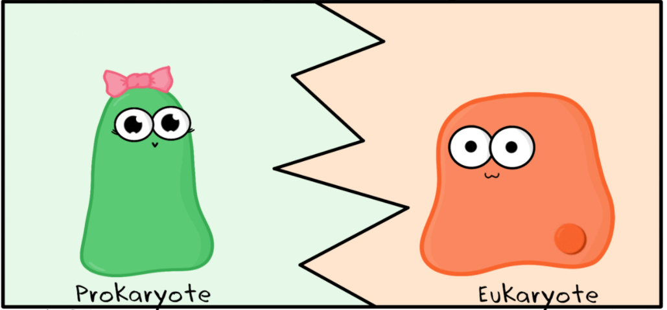
Prokaryotická bunka
Eukaryotická bunka

Slide 6
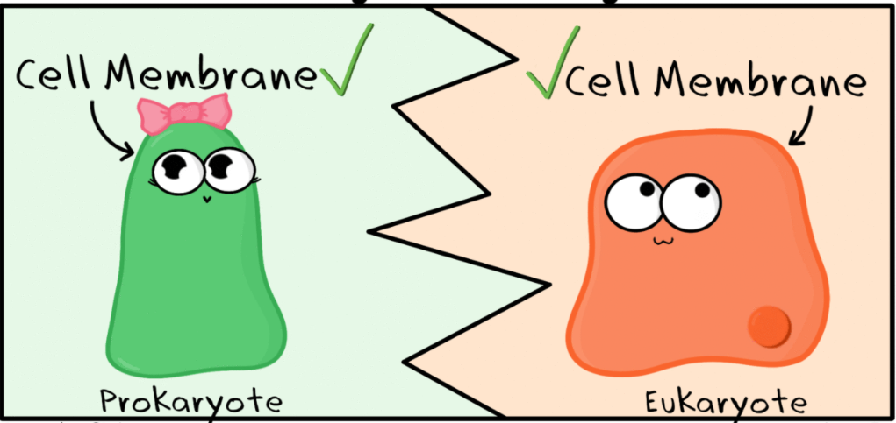
Cytoplazmatická membrána
Cytoplazmatická membrána
Prokaryotická bunka
Eukaryotická bunka

Slide 7
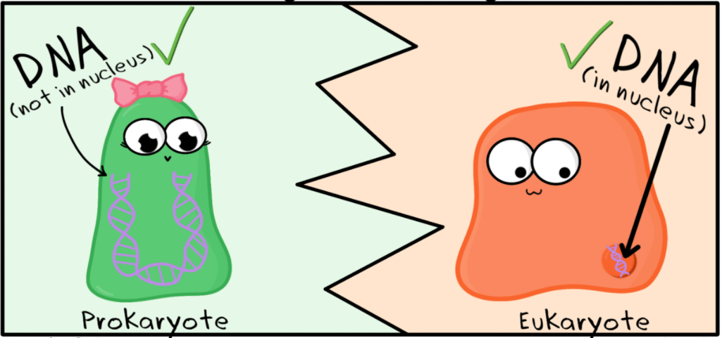
DNA
(ale nie v jadre)
DNA
(v jadre)
Prokaryotická bunka
Eukaryotická bunka

Slide 8

Ribozómy
Ribozómy
Prokaryotická bunka
Eukaryotická bunka

Slide 9
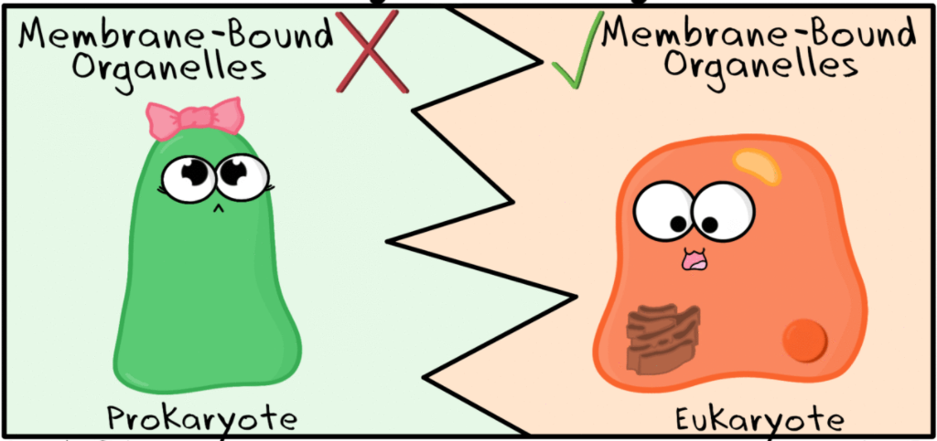
Bez organel
Organely
Prokaryotická bunka
Eukaryotická bunka

Slide 10
najmenšia stavebná a funkčná jednotka všetkých organizmov
BUNKA
cytológia = veda zaoberajúca sa štruktúrou a funkciou živých buniek
prebiehajú v nej všetky životné procesy, napr. príjem živín, dýchanie, rozmnožovanie...
v bunke prebiehajú chemické procesy, uskutočňuje sa premena látok (metabolizmus) a zabezpečuje sa prenos genetických informácií

Slide 11
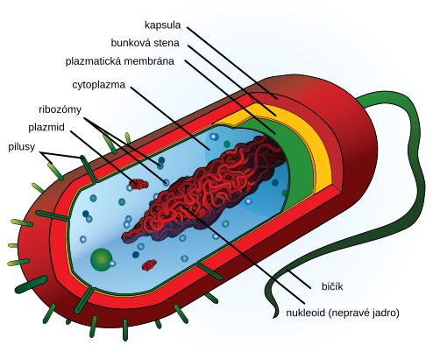
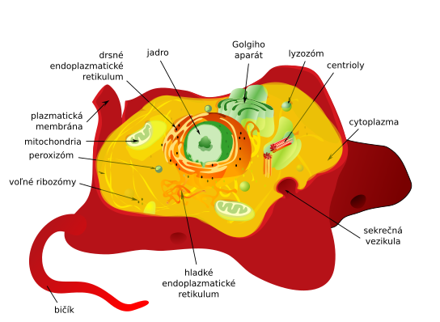
Prokaryotická bunka
Eukaryotická bunka

Slide 12
najjednoduchší stupeň organizácie
PROKARYOTICKÁ BUNKA
rôzny tvar, najčastejšie guľovitý alebo tyčinkovitý
menšia než eukaryotická bunka
výskyt u baktérií, archeónov a siníc
majú nepravé jadro − bez jadrovej membrány
majú ribozómy
nemajú organely

Slide 13
zložitejší stupeň organizácie
EUKARYOTICKÁ BUNKA
rôzny tvar, najčastejšie guľovitý
väčšia než prokaryotická bunka
výskyt u rastlín, živočíchov a húb (aj u človeka)
majú jadro obklopené jadrovou membránou
majú ribozómy
majú organely

Slide 14
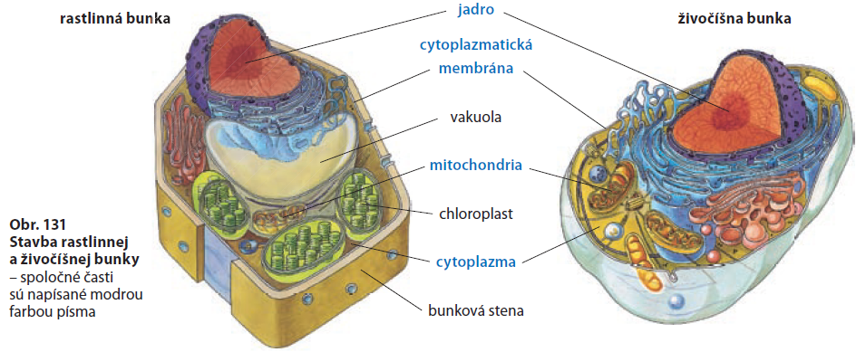
Živočíšna bunka
Rastlinná bunka

Slide 15
BUNKOVÉ ŠTRUKTÚRY 1. Cytoplazma
je tekutá, vypĺňa vnútro bunky
zúčastňuje sa výmeny látok, prebiehajú v nej chemické procesy
nachádzajú sa v nej organely

Slide 16
BUNKOVÉ ŠTRUKTÚRY 2. Bunkové povrchy
BUNKOVÁ STENA
vyskytuje sa len u rastlín
chráni vnútro bunky, dáva jej pevnosť a tvar
je priepustná = prepúšťa vodu a iné látky
CYTOPLAZMATICKÁ MEMBRÁNA
umožňuje výmenu látok medzi bunkou a vonkajším prostredím
je polopriepustná = prepúšťa len niektoré látky

Slide 17
BUNKOVÉ ŠTRUKTÚRY 3. Bunkové organely
JADRO
riadi všetky životné procesy v bunke
obsahuje chromozómy, ktoré sú tvorené DNA a bielkovinami
obklopuje ho jadrová membrána
RIBOZÓMY
prebieha v nich tvorba bielkovín
sú voľne uložené v cytoplazme alebo naviazané na endoplazmatické retikulum

Slide 18
BUNKOVÉ ŠTRUKTÚRY 3. Bunkové organely
ENDOPLAZMATICKÉ RETIKULUM
podieľa sa na tvorbe bielkovín
drsné − na ňom sú naviazané ribozómy
hladké − bez ribozómov
MITOCHONDRIE
centrum bunkového dýchania a získavania energie
GOLGIHO APARÁT
úprava vytvorených bielkovín

Slide 19
BUNKOVÉ ŠTRUKTÚRY 3. Bunkové organely
CHLOROPLASTY
vyskytujú sa len u rastlín
obsahujú zelené farbivo − chlorofyl
prebieha v nich fotosyntéza
VAKUOLY
obsahujú bunkovú šťavu so zásobnými látkami
LYZOZÓMY
vyskytujú sa len u živočíchov
majú rozkladnú funkciu

